Slide 1

Klassisches Fotoalbum

Slide 2

Dieses Fotoalbum enthält Beispielseiten, mit denen Sie beginnen können.
Wenn Sie eigene Seiten hinzufügen möchten, klicken Sie auf die Registerkarte "Start", und klicken Sie dann auf die Galerie "Neue Folie".

Slide 3
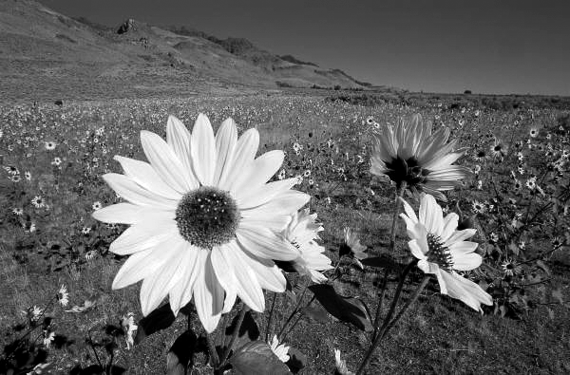


Wählen Sie ein Layout aus
…Klicken Sie anschließend auf den Platzhalter, um eigene Bilder und Beschriftungen hinzuzufügen.

Slide 4
Auf der Registerkarte „Format“ unter „Bildtools“ können Sie eigene Frames erstellen und Bildkorrekturen vornehmen, z. B. Anpassen des Kontrasts und der Helligkeit oder Zuschneiden des Bilds, damit es Ihren Vorstellungen entspricht.

Slide 5


Mit Schnellformatvorlagen für Bilder erstellen Sie toll aussehende “Rahmen” mit nur einem Mausklick.

Slide 6
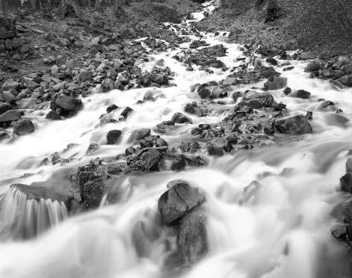

Slide 7


